Slide 1
4
5
1
المراجعة
الدرس 4
الدرس 3
الدرس 2
الدرس 1

Slide 2






أيقونات توجيهية
توجيهات الأستاذ(ة)
تعيين تلميذ للإجابة
المرور بين الصفوف
عرض فيديو
المرور للشريحة الموالية بعد عرض الفيديو
العمل في ثنائيات

Slide 3
برمجة الأسبوع الأول
(ة)خاص بالأستاذ
الدرس 2
الدرس 1
الدرس 2
الدرس 1
جمع الأعداد الكسرية
طرح الأعداد الكسرية
اَلأَعدادُ مِن 0 إِلى 999 (مراجعة المستلزمات)
الدرس 4
الدرس 3
حل مسائل من خطوتين أو أكثر.
جمع وطرح الأعداد الكسرية
المراجعة
مراجعة دروس الأسبوع1

Slide 4
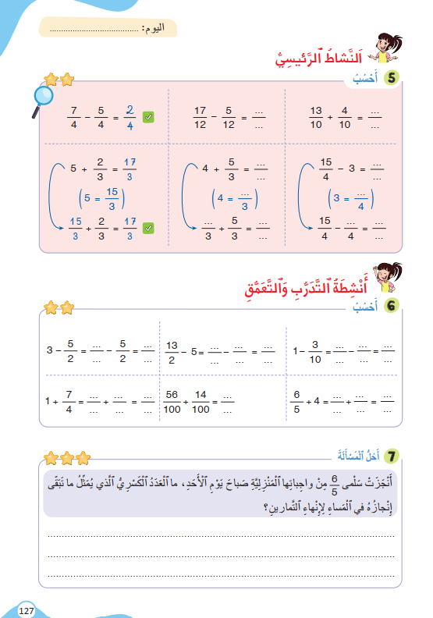
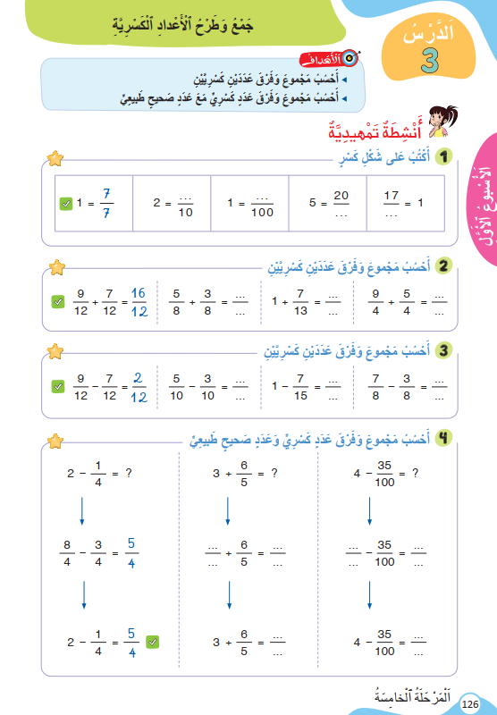
درس اليوم
(ة)خاص بالأستاذ
جَمْعُ وَطَرْحُ الْأَعْدادِ الْكَسْريِّةِ.

Slide 5
تدابير حصة مراجعة دروس الأسبوع
(ة)خاص بالأستاذ
مراجعة كل درس تتم عبر المراحل التالية :
رائز التحقق من الهدف الرئيسي للدرس
احتساب نسبة التحكم
أكبر من 80%
أقل من 80%
المرور مباشرة للتدرب على الكراسة
إعادة عرض شريط النمذجة
إنجاز نشاط مراجعة الدرس على الكراسة

Slide 6

(ة)خاص بالأستاذ
مراحل الدرس
1
افتتاح الدرس
1
5
1
2
  أنشطة المراجعة
45
1
6
اختتام الدرس
1
5

Slide 7
(ة)خاص بالأستاذ
عند نهاية الدرس
على الأقل 80% من المتعلمين سيكونون قادرين على:
حِسابِ مَجْموعِ أَوْ فَرْقِ عَدَدَيْنِ كَسْرِيَّيْنِ.

Slide 8




مرحباً سنتابع درسا جديدا مع مجد وندى.

Slide 9

(ة)خاص بالأستاذ
افتتاح الدرس
1
تصحيح الواجب المنزلي
الحساب الذهني
أنشطة تمهيدية

Slide 10

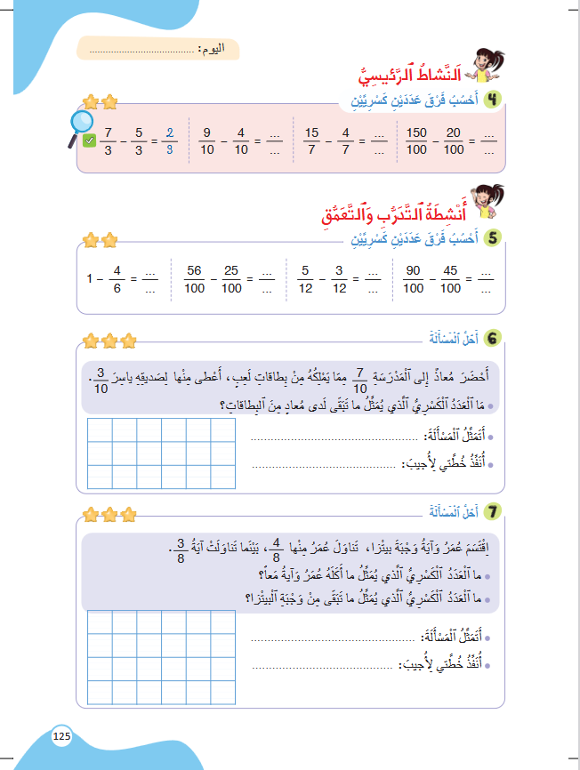
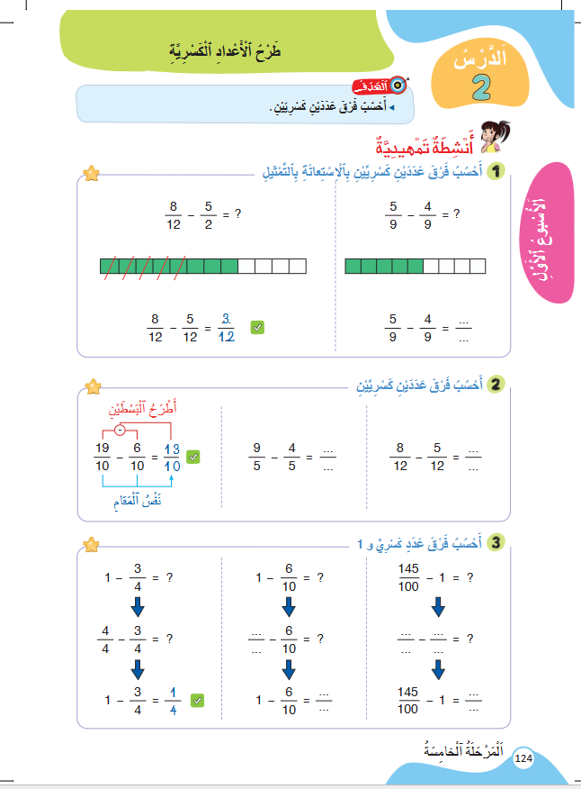
خذوا الكراسة، ص 123 . سنصحح تمارين الواجب المنزلي.

Slide 11
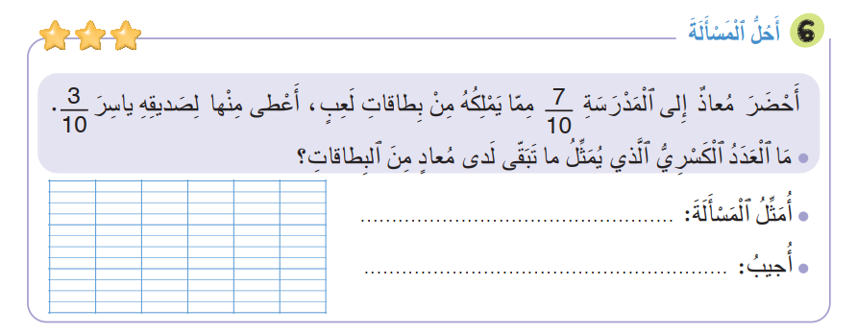




صححوا التمرين 6 بسرعة.
$$\frac{7}{10}$$
$$\frac{3}{10}$$
$$\frac{4}{10}$$
-
=
اَلْعَدَدُ الْكَسْرِيُّ الَّذي يُمَثِّلُ ما تَبَقّى مِنْ بِطاقاتٍ لَدى :
$$\frac{4}{10}$$

Slide 12
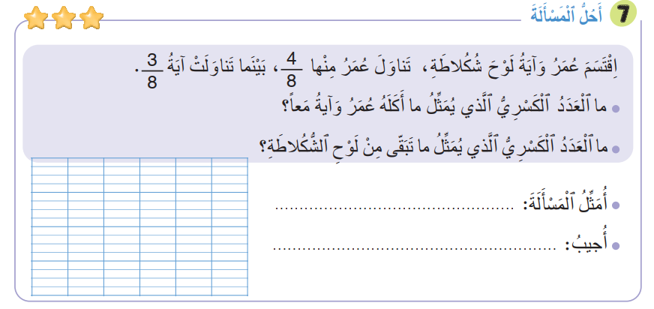










صححوا التمرين 7 بسرعة.
$$\frac{4}{8}$$
$$\frac{3}{8}$$
$$\frac{7}{8}$$
+
=
$$\frac{7}{8}$$
اَلْعَدَدُ الْكَسْرِيُّ الَّذي يُمَثِّلُ ما أَكَلَهُ عُمَرُ وَآيَة مَعًا :
.
$$1$$
$$\frac{7}{8}$$
$$\frac{8}{8}$$
$$\frac{7}{8}$$
$$\frac{1}{8}$$
اَلْعَدَدُ الْكَسْرِيُّ الَّذي يُمَثِّلُ ما تَبَقّى مِنْ لَوْحَةِ الشُّكللاطَةِ:
-
=
-
=
$$\frac{1}{8}$$

Slide 13
(ة)خاص بالأستاذ
افتتاح الدرس
1
تصحيح الواجب المنزلي
الحساب الذهني
أنشطة تمهيدية

Slide 14

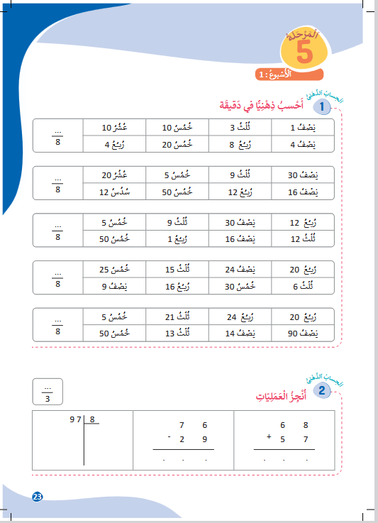

خذوا كراسات الحساب الذهني، على الصفحة 23

Slide 15


لديكم دقيقة واحدة لتحسبوا الجداءات الآتية. دوّنوا النتيجة فقط.
A
عُُشرُ 20= .......
مِثالٌ :
A
2
اُكْتُبواْ في دَفاتِرِكُمْ:

Slide 16
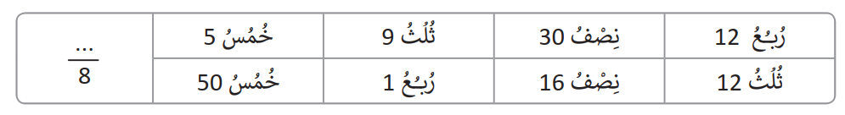

عرض فيديو الحساب الذهني.

Slide 17


صححوا.
1
3
15
3
$$10$$
$$0,5$$
8
4

Slide 18
(ة)خاص بالأستاذ
افتتاح الدرس
1
تصحيح الواجب المنزلي
الحساب الذهني
أنشطة تمهيدية

Slide 19


خذوا ألواحكم.

Slide 20
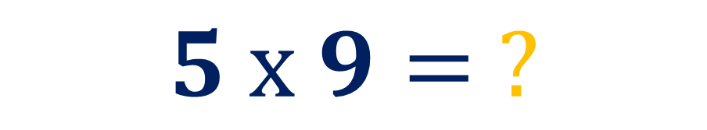
اكتبوا على الألواح جداء 5 و9.
$$5 x 9= ?$$

Slide 21
ارفعوا ألواحكم.

Slide 22
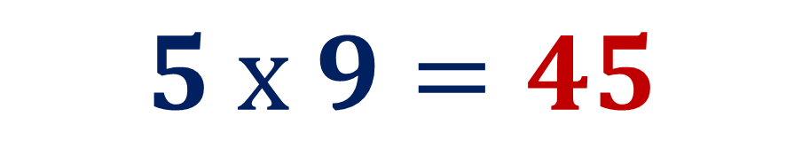
صححوا .
$$5 x 9=45$$

Slide 23
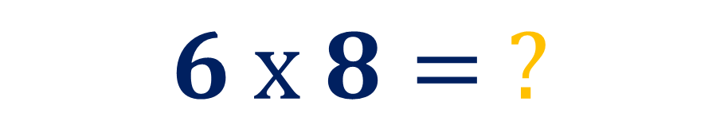
اكتبوا على الألواح جداء 6 و8.
$$6 x 8= ?$$

Slide 24
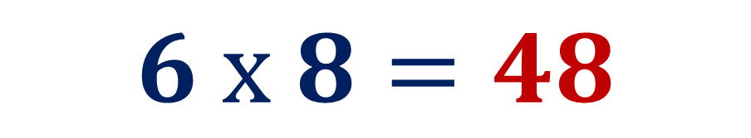
صححوا .
$$6 x 8=48$$

Slide 25
أتمموا جدول التناسبية لحل المسألة.
يَسْتَهْلِكُ فيلٌ 150 كيلوغْرامًا مِنَ النّباتِ يَوْمِيًّا، ما كُتْلَةُ غِذاءِ 4 فِيّلَةٍ مِنْ نَفْسِ النَّوْعِ وَالْحَجْمِ.
4 | 1 | عَدَدُ الْفِيّلَةِ
. | 150 | كُتْلَةُ الْغِذاءِ kg

Slide 26
ارفعوا ألواحكم.

Slide 27
صححوا . من يشرح كيف حصل على الجواب الصحيح.
كُتْلَةُ غِذاءِ 4 فِيّلَةٍ : 600 كيلوغْرامٍ
4 | 1 | عَدَدُ الْفِيّلَةِ
600 | 150 | كُتْلَةُ الْغِذاءِ kg

Slide 28
(ة)خاص بالأستاذ
أنشطة المراجعة
2
جَمْعُ وَطَرْحُ الْأَعْدادِ الْكَسْرِيَّةِ

Slide 29
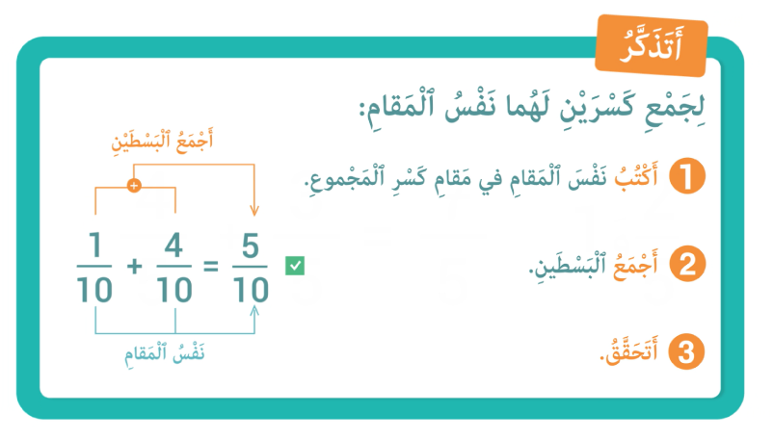
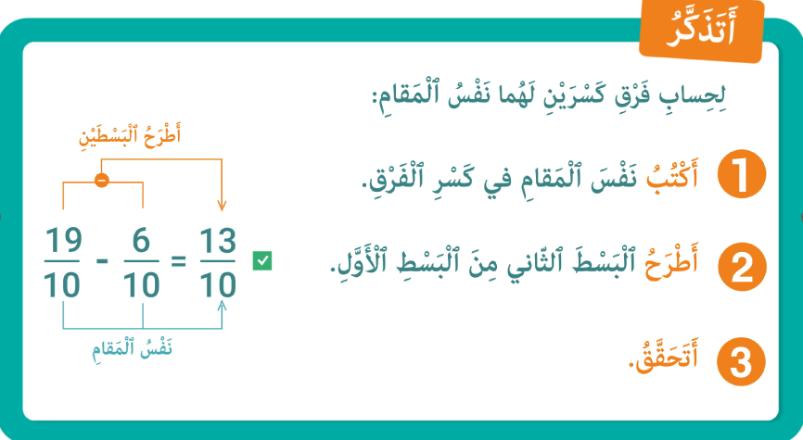
لنتذكر ما تعلمناه مع مجد وندى؛

Slide 30


خذوا الألواح واستعدوا.

Slide 31

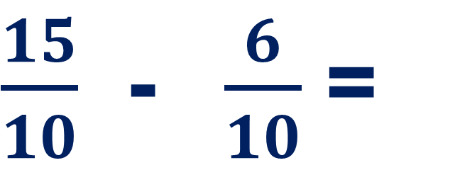

احسبوا الفرق.
$\frac{15}{10}$ - $\frac{6}{10}$ =
$$\frac{…}{…}$$

Slide 32
ارفعوا الألواح.

Slide 33
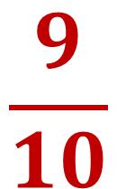
صححوا.
تسجيل نسبة الأجوبة الصحيحة.
$\frac{15}{10}$ - $\frac{6}{10}$ =
$$\frac{9}{10}$$

Slide 34
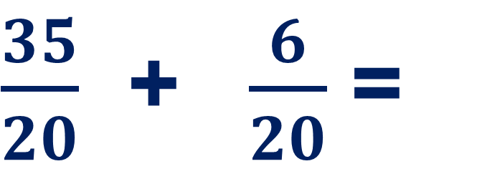
احسبوا المجموع.
$\frac{35}{20}$ + $\frac{6}{20}$ =
$$\frac{…}{…}$$

Slide 35
ارفعوا الألواح.

Slide 36
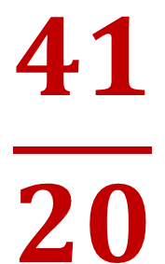
صححوا.
$$\frac{41}{20}$$
$\frac{35}{20}$ + $\frac{6}{20}$ =

Slide 37
اكتبوا الكسر كتابة مختلطة.
$$\frac{41}{20}$$
$\frac{35}{20}$ + $\frac{6}{20}$ =

Slide 38
ارفعوا الألواح.

Slide 39
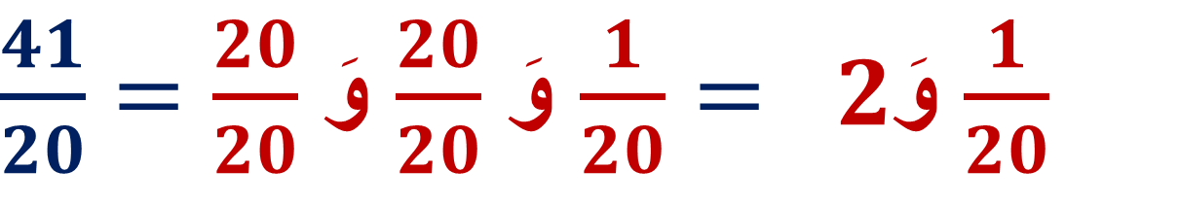
صححوا.
تسجيل عدد الإجابات الصحيحة.
$$\frac{41}{20}$$
$\frac{35}{20}$ + $\frac{6}{20}$ =
$\frac{41}{20}=\frac{20}{20}$ وَ $\frac{20}{20}$ وَ $\frac{1}{20}= 2$ وَ$\frac{1}{20}$

Slide 40


في حالة ما إذا كانت نسبة التحكم تقل عن 80% يعيد الأستاذ نمذجة الحل على السبورة.

Slide 41
الآن افتحوا كراساتكم على الصفحة 127 .أتمموا النشاط 5 كما في المثال.

Slide 42
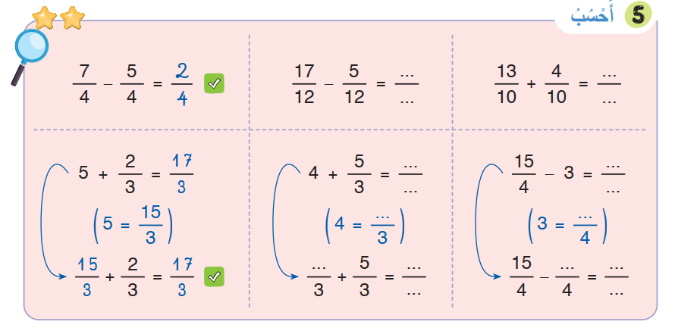

لديكم 5 دقائق للإنجاز؛ سأمر بين الصفوف لمساعدتكم؛

Slide 43

الآن، اشتغلوا في ثنائيات.

Slide 44
كل واحد يقارن إنجازه مع زميله. تأكدوا أنكم اتبعتم الخطوات بشكل سليم.

Slide 45

















صححوا.
$$\frac{12}{12}$$
$$=$$
$$1$$
$$\frac{17}{10}$$
$$=$$
$$1و$$
$$\frac{7}{10}$$
$$\frac{17}{3}$$
$$\frac{3}{4}$$
$$12$$
$$12$$
$$12$$
$$\frac{17}{3}$$
$$12$$
$$3$$
$$4$$

Slide 46

(ة)خاص بالأستاذ
ممارسة مستقلة
4
أنجز بمفردي
10

Slide 47
على الصفحة 127، أنجزوا النشاط رقم 6
سأمر بين الصفوف لأتحقق من إنجازاتكم وأصحح كراساتكم.

Slide 48
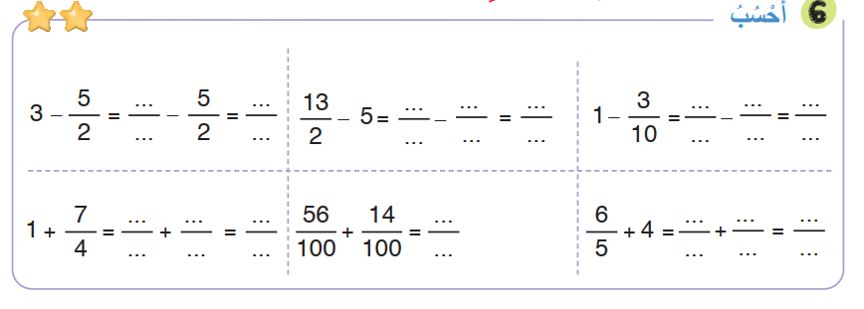
لديكم 5 دقائق للإنجاز؛ سأمر بين الصفوف لمساعدتكم؛

Slide 49









صححوا.
$$\frac{6}{2}$$
$$\frac{1}{2}$$
$$\frac{13}{2}$$
$$\frac{10}{2}$$
$$\frac{3}{2}$$
$$\frac{10}{10}$$
$$\frac{3}{10}$$
$$\frac{7}{10}$$
$$\frac{4}{4}$$
$$\frac{7}{4}$$
$$\frac{11}{4}$$
$$\frac{70}{100}$$
$$\frac{6}{5}$$
$$\frac{20}{5}$$
$$\frac{26}{5}$$

Slide 50
(ة)خاص بالأستاذ
اختتام الدرس
5
3

Slide 51
انتبهوا جيدا، أنجزوا في المنزل الأنشطة المتبقية على الصفحتين: 126 و127.

Slide 52
إلى اللقاء. في الحصة القادمة، سنقوم بالتصحيح.

Slide 53


(ة)خاص بالأستاذ
(ة)خاص بالأستاذ
بناء على إنجازات المتعلمين خلال الممارسة المستقلة

